Slide 1
COTE D`AZUR 12.04 – 15.04.2015
ETFL NORDICA
Cōte d’Azur Tourism Board

Slide 2
Kohapealsed vastuvõtjad:
COMITE REGIONAL DU TOURISME CÔTE D’AZUR
www.cotedazur-tourisme.com
+33(0)4 93 37 78 78
Martine NOBAR – Marketing Manager +33(0)6 88 82 82 30 m.nobar@cotedazur-tourisme.com
Nicolle MARTIN- Leisure Development Manager, Nice Convention and Visitors Bureau. Mobile +33 (0)672919741

Slide 3
Kohapealsed vastuvõtjad:
Transport: SANTA AZUR COMPANY Contact DE REYMAEKER
Directrice Commerciale & Marketing M +33 (0)6 16 28 28 87 contact@santa-azur.com

Slide 4
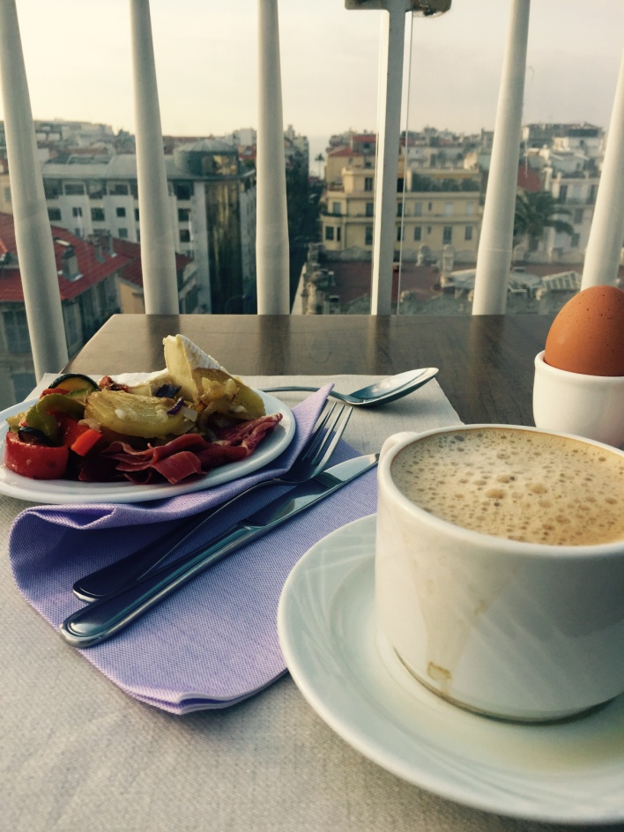
12.04. Nizza
Splendid Hotel & Spa **** www.splendid-nice.com

Slide 9
13.04 Nizza - Eze
Eze Tourist Office
Place du Général de Gaulle
06360 EZE
Phone : +33(0)4 93 41 26 00
PARFUMERIE FRAGONARD
06360 EZE
Tel +33 (0)4 93 41 05 05

Slide 16
14.04 Antibes Juan les Pins
Giid Chrystèle Egain +33 6 64 41 39 97
Ekskursioon Antibes`s, Picasso muuseum

Slide 25
14.04 Sophia Antipolis, Biot
HOTEL GOLDEN TULIP 4****
120 Route des Macarons 06560 SOPHIA ANTIPOLIS
www.goldentulipsophiaantipolis.com
Klaasipuhumise töötuba Antoine PIERINI
9 chemin du Plan
06410 BIOT
www.antoinepierini.com

Slide 30
14.04 Juan les Pins
Majutus:
Hotell LES STRELITZIAS 3*
www.lesstrelitzias.com

Slide 31
15.05 Monaco ja Monte Carlo
Mariana VERRANDO Monaco Government Tourist Office http://www.visitmonaco.com/ dtc@gouv.mc
Okeanograafiamuuseum vanalinn Katedral

Slide 42
15.04 Monte Carlo
Casino
Cafe de Paris
Prince’s Collection of Vintage cars
Exotic Garden

